Slide 1
919 ROS Seminar
Robot
Operating System
20153306 | 유가원

Slide 2
Robot Operating System
INDEX
Topic
Robot Operating System

Slide 3
토픽
Topic

Slide 4
Topic
Topic 이란 ?
정의된 자료형을 가지는 메시지 스트림
분산 시스템에서 데이터를 교환하는 여러 보편적인 방법 중 하나인 발행/구독 통신 기법을 구현
ROS는 개발자가 걱정할 필요 없도록 노드에서 토픽을 광고하거나 구독할 때의 복잡한 연결 설정 과정을 내부 통신 구조에서 대신 처리해준다는 장점이 있음
동일한 토픽의 모든 메시지의 자료형은 같음
토픽 이름 = 그 토픽을 통해 전송되는 메시지
roscore
① 광고
② 구독 요청
Publisher
Subscriber
③ 발행
Notes:
ROS 시스템은 그래프를 구성하는 여러 개의 독립적인 노드로 이루어짐
노드 자체로는 쓸모가 없지만, 노드가 정보와 데이터를 교환하면서 다른 노드와 통신을 할 때 유용하게 됨 이를 위한 보편적인 방법으로 토픽을 사용함
<그림>
토픽을 통하여 데이터를 전송하기 전에 노드에서는 토픽이름과 전송될 메시지 자료형을 먼저 광고 한 후 노드는 실제 데이터를 해당 토픽으로 발행할 수 있음
-> 특정토픽의 메시지를 수신하기 원하는 노드는 roscore에게 요청함으로써 그 토픽을 구독할 수 있음
-> 구독 요청 후에 특정 토픽의 메시지는 그 요청을 한 노드로 전달

Slide 5
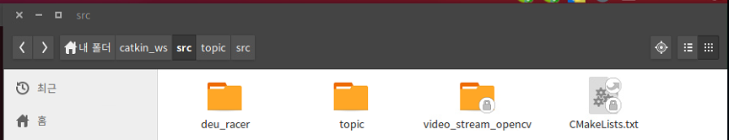
Topic
Topic Example
1. 패키지 생성
~/catkin_ws/src $ catkin_create_pkg topic rospy
Notes:
$ catkin_create_pkg [패키지이름] [의존성]

Slide 6
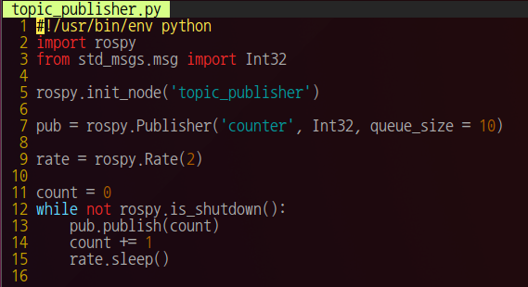
Topic
Topic Example
2. ~/topic/src 디렉토리에 python file 작성
Line | 설명
1 | shebang(쉬뱅)이라고 알려진 인터프리터 지시어
2 | ROS 파이썬 노드에 있는 것으로 필요한 기본 기능을 모두 import 함
3 | 토픽을 통하여 전송할 메시지 정의를 import
5 | 노드 초기화, 노드 이름 정의
7 | 토픽에 counter 라는 이름을 부여하고 전송될 메시지의 자료형이 Int32임을 알려줌(토픽 생성) , 토픽 광고
9 | 2Hz단위로 publish ( publish 주기 설정 )
12-15 | count 값을 1씩 증가시키면서 발행
[ p.33 예제 3-1 ]
Notes:
#1 : 운영체제로 하여금 이 파일이 파이썬 파일이며, 파이썬 인터프리터로 전달되도록 해줌
#7 : 토픽이 광고되면 다른 노드에서 구독할 수 있게 됨

Slide 7
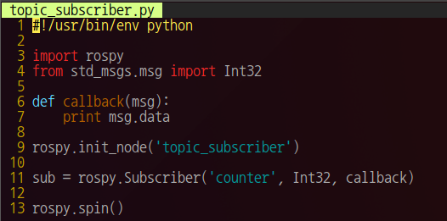
Topic
Topic Example
2. ~/topic/src 디렉토리에 python file 작성
Line | 설명
6 | 콜백 함수
9 | 노드 초기화
11 | Subscriber 생성, Topic의 이름, 메시지 자료형, 콜백 함수 지정
13 | 구독이 시작되면 rospy.spin()을 호출하여 ROS에게 제어를 넘김 노드가 종료될 준비가 된 경우에만 제어를 반환
[ p.39 예제 3-2 ]
Notes:
#6 : ROS는 이벤트 구동 시스템으로 콜백함수를 아주 많이 사용하는데 노드가 토픽을 구독하기 시작하면, 메시지가 도착할 때마다 그 메시지를 매개변수로 하여 관련 콜백 함수가 호출됨
#11 : 내부적으로 구독자는 이 정보를 roscore 로 전달하고, 이토픽의 발행자와 직접적으로 연결하려고 함 토픽이 존재하지않거나 자료형이 잘못된 것이라도 오류메시지가 발생하지 않고 노드는 해당 토픽이 발행되어 메시지 전송이 시작될 때까지 계속 기다림

Slide 8
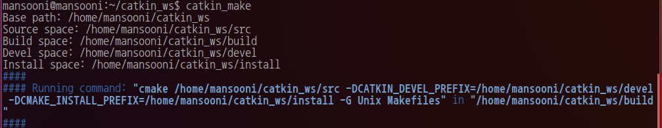
Topic
Topic Example
3. 실행권한 설정
$ chmod u+x topic_publisher.py
$ chmod u+x topic_subscriber.py
4. catkin_make 수행
~/catkin_ws $ catkin_make
▶ workspace 루트에서 catkin_make 수행 해야함

Slide 9
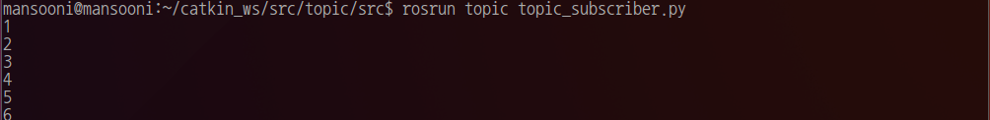
Topic
Topic Example
5. 실행
$ roscore
$ rosrun topic topic_publisher.py
$ rosrun topic topic_subscriber.py

Slide 10
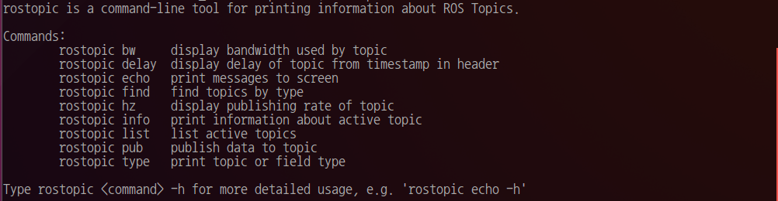
Topic
rostopic
ROS topic의 정보를 확인 할 수 있는 Tool
$ rostopic -h

Slide 11
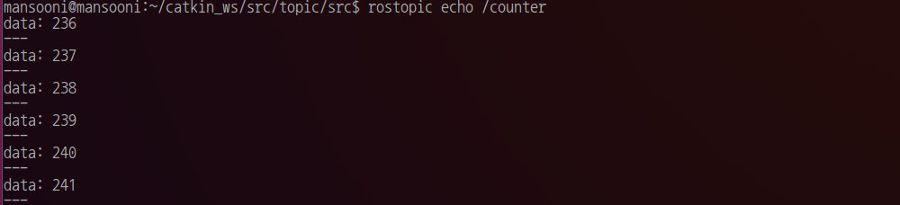
Topic
rostopic
$ rostopic list
▶ 이용가능한 topic list을 보여줌
$ rostopic echo [topic]
▶ topic의 message를 보여줌

Slide 12
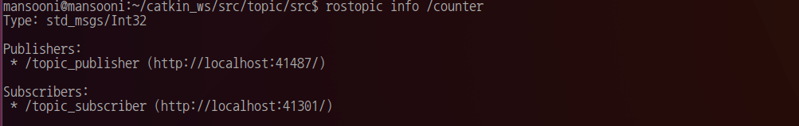
Topic
rostopic
$ rostopic info [topic]
▶ topic의 정보를 보여줌

Slide 13
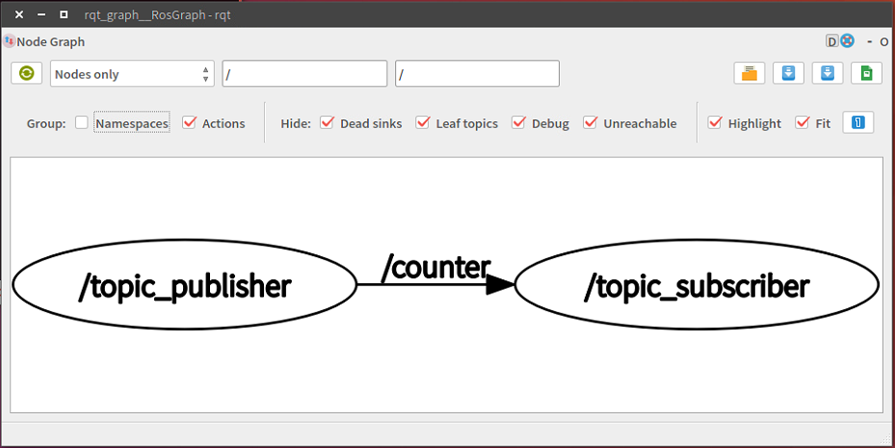
Topic
rqt_graph
ROS Qt 기반의 그래프 시각화 도구
Node들의 상태를 표시

Slide 14
Q&A

Slide 15
919 ROS Seminar
Robot Operating System
Thank you
20153306 | 유가원

